Slide 1

Sistema de Controle de Estoque
Uma solução simples, personalizada e sob medida para o seu negócio
Exemplo real em operação — JW Cosméticos Multimarcas

Slide 2
O desafio de controlar o estoque na correria do dia a dia
— Planilhas soltas ou controle de cabeça, sujeitos a erro e esquecimento
— Produtos vencendo sem ninguém perceber a tempo — prejuízo direto
— Falta de visão clara de quando repor um produto antes que ele acabe
— Dificuldade em saber, na hora, quanto vale o estoque parado na loja
— Sistemas prontos do mercado cobram mensalidade alta para um negócio pequeno
2

Slide 3
A solução: um sistema simples, feito sob medida
— Cadastro completo de produtos, com preço de custo, venda e estoque mínimo
— Controle de entrada e saída, com data de validade por lote — essencial para cosméticos
— Alertas automáticos de estoque baixo e produtos próximos do vencimento
— Relatórios de valor em estoque e exportação para Excel/CSV
— Identidade visual 100% personalizada com a marca do cliente (cores e logotipo)
— Roda direto no computador da loja — sem mensalidade de servidor obrigatória
3

Slide 4
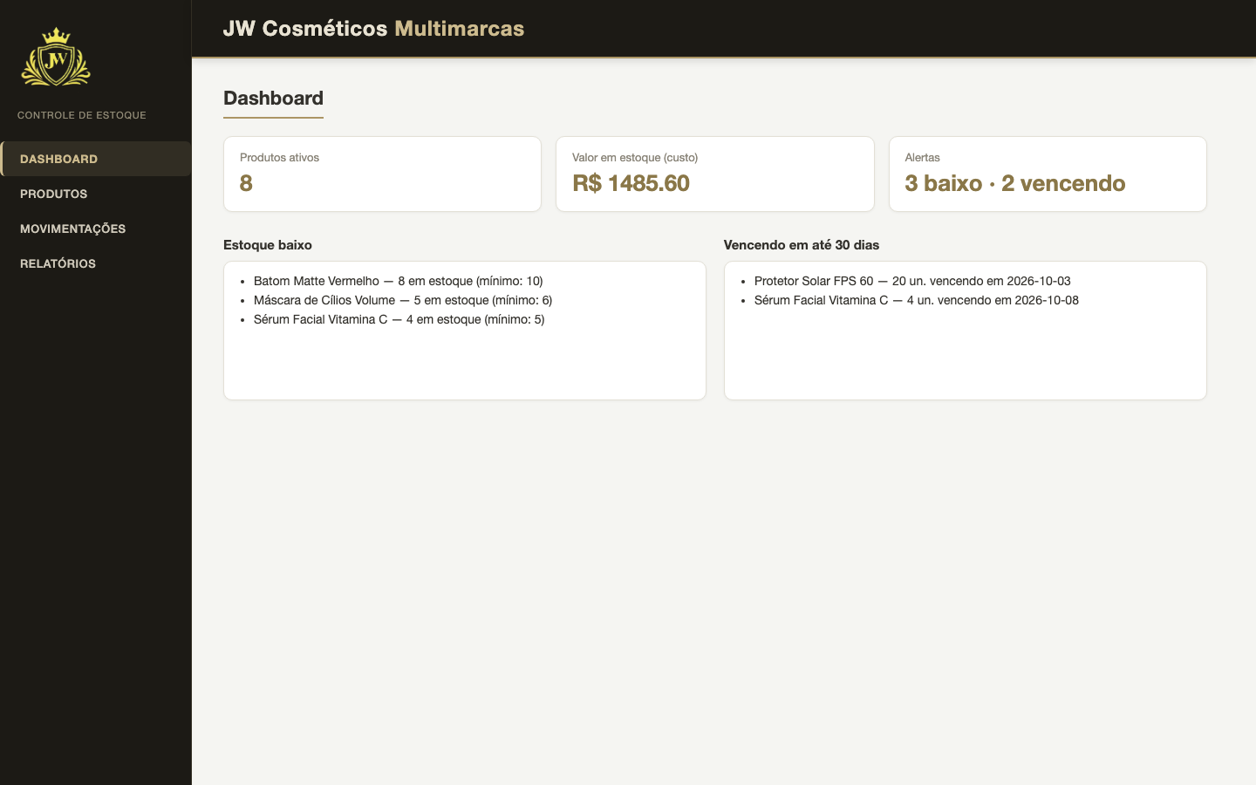
Dashboard — visão geral em um só lugar
A primeira tela ao abrir o sistema
— Quantidade de produtos ativos
— Valor total investido em estoque
— Alertas de estoque baixo
— Alertas de produtos vencendo em até 30 dias
— Tudo visível sem precisar navegar por menus
4

Slide 5
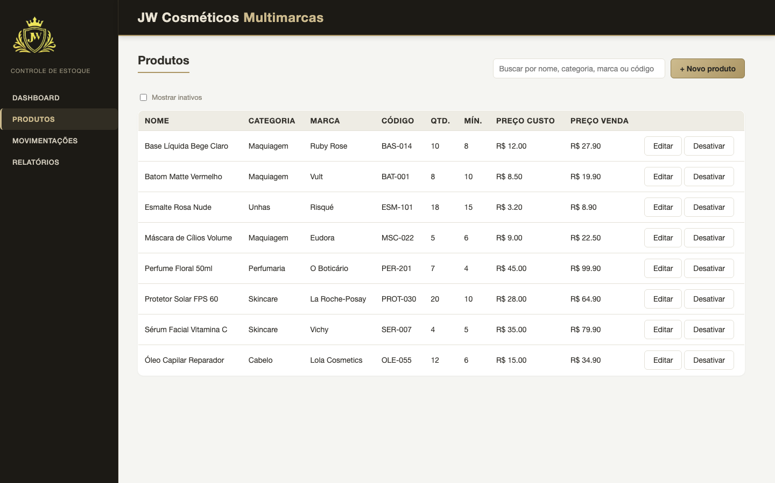
Produtos — cadastro e consulta rápida
Menu lateral · Produtos
— Busca por nome, categoria, marca ou código
— Cadastro de preço de custo, venda e estoque mínimo
— Ativar/desativar produtos sem perder o histórico
— Edição rápida direto na lista
5

Slide 6
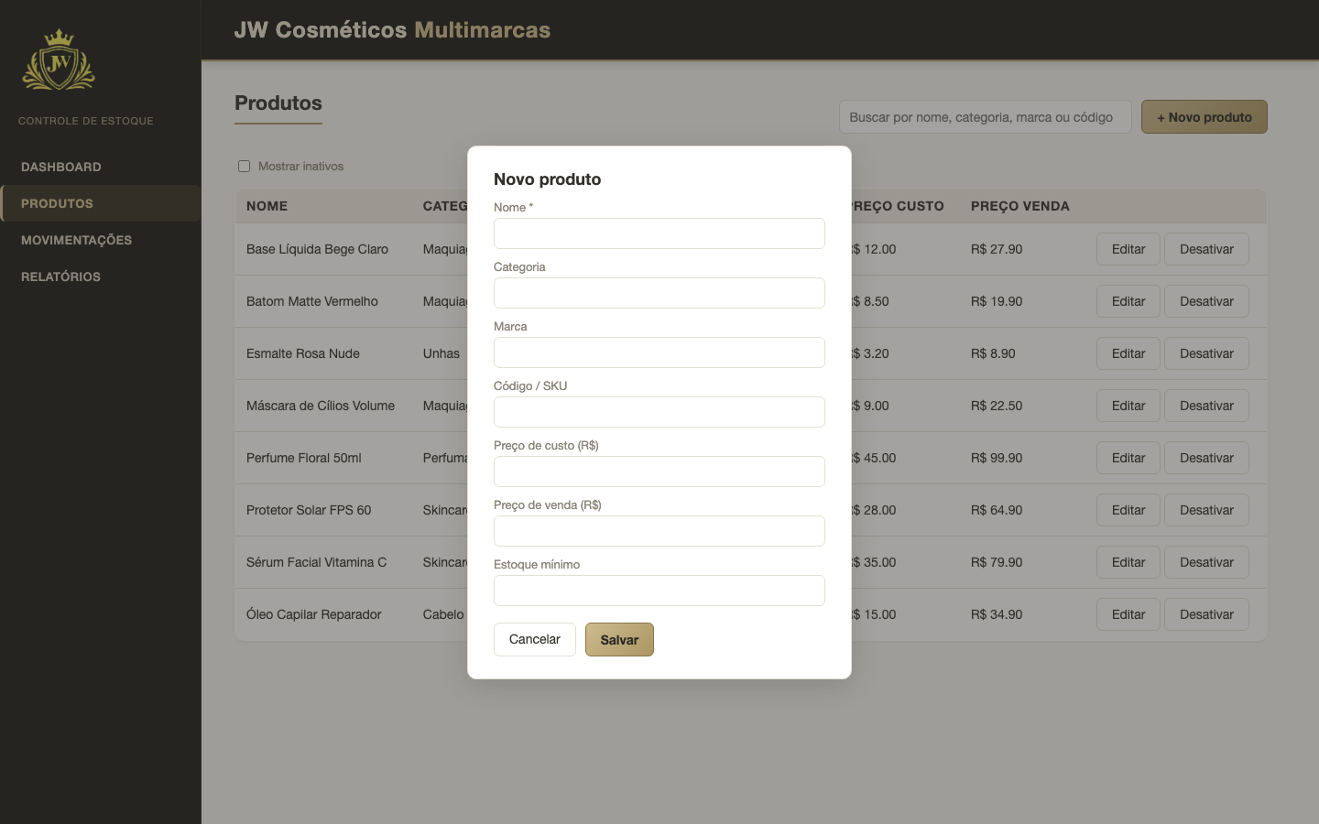
Cadastro de novo produto
Produtos · + Novo produto
— Formulário simples e direto
— Apenas o nome é obrigatório — o resto é opcional
— Validação automática de preços e quantidades
— Pensado para ser preenchido em segundos, no balcão
6

Slide 7
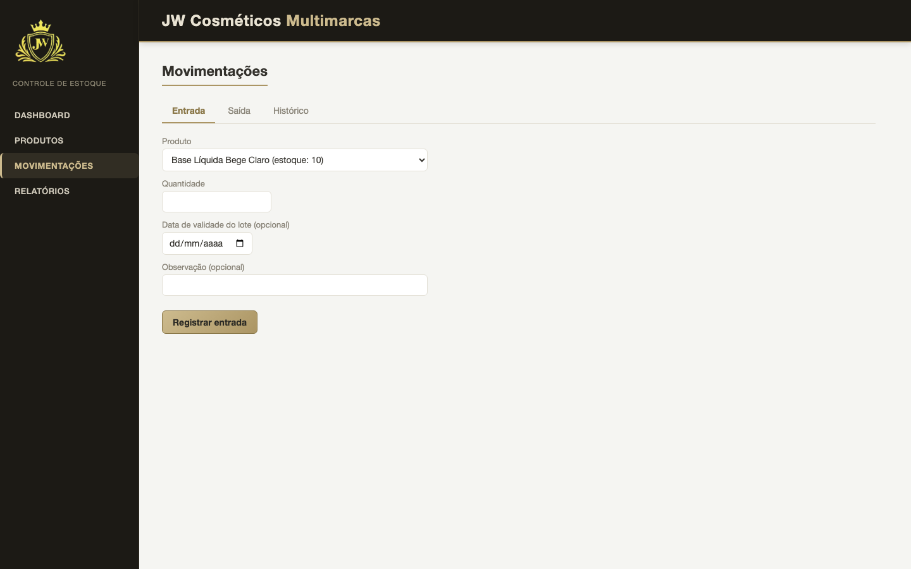
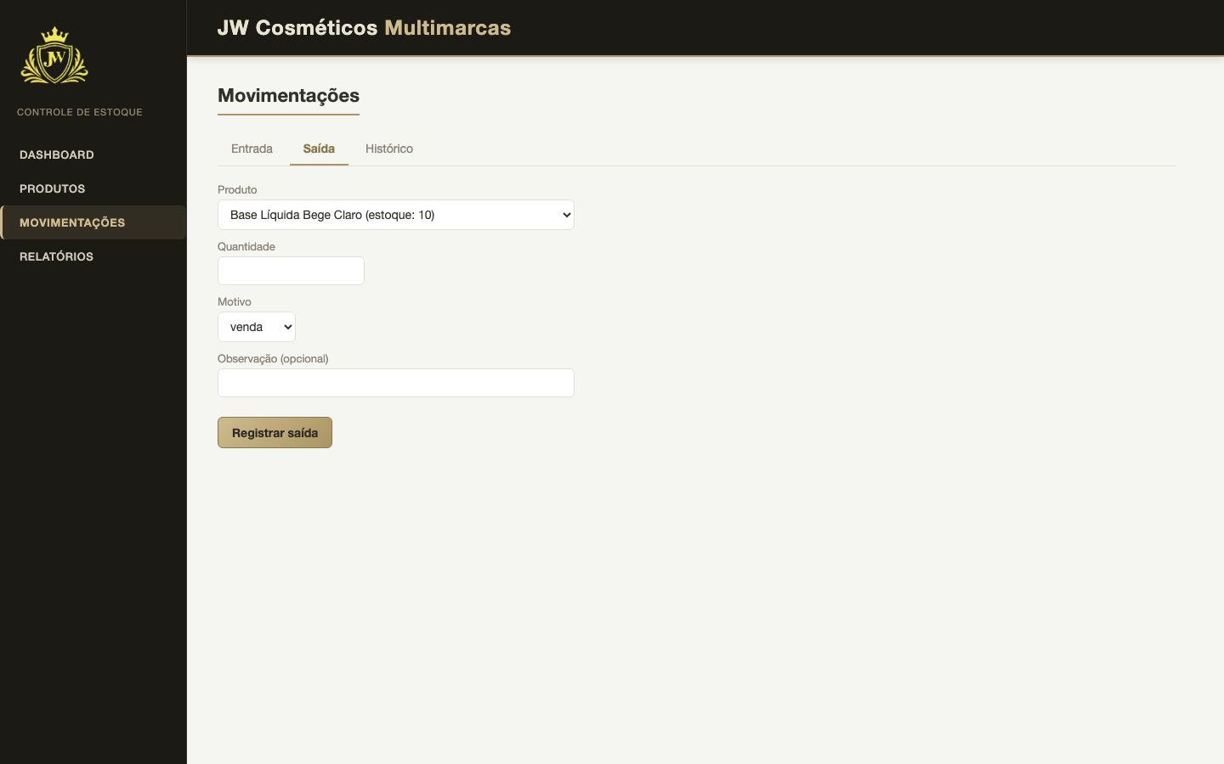
Movimentações — Entrada e Saída de estoque
Menu lateral · Movimentações
— Entrada registra a validade de cada lote recebido
— Saída pede o motivo (venda, perda, vencido ou ajuste) e desconta automaticamente do lote mais próximo do vencimento
7

Slide 8
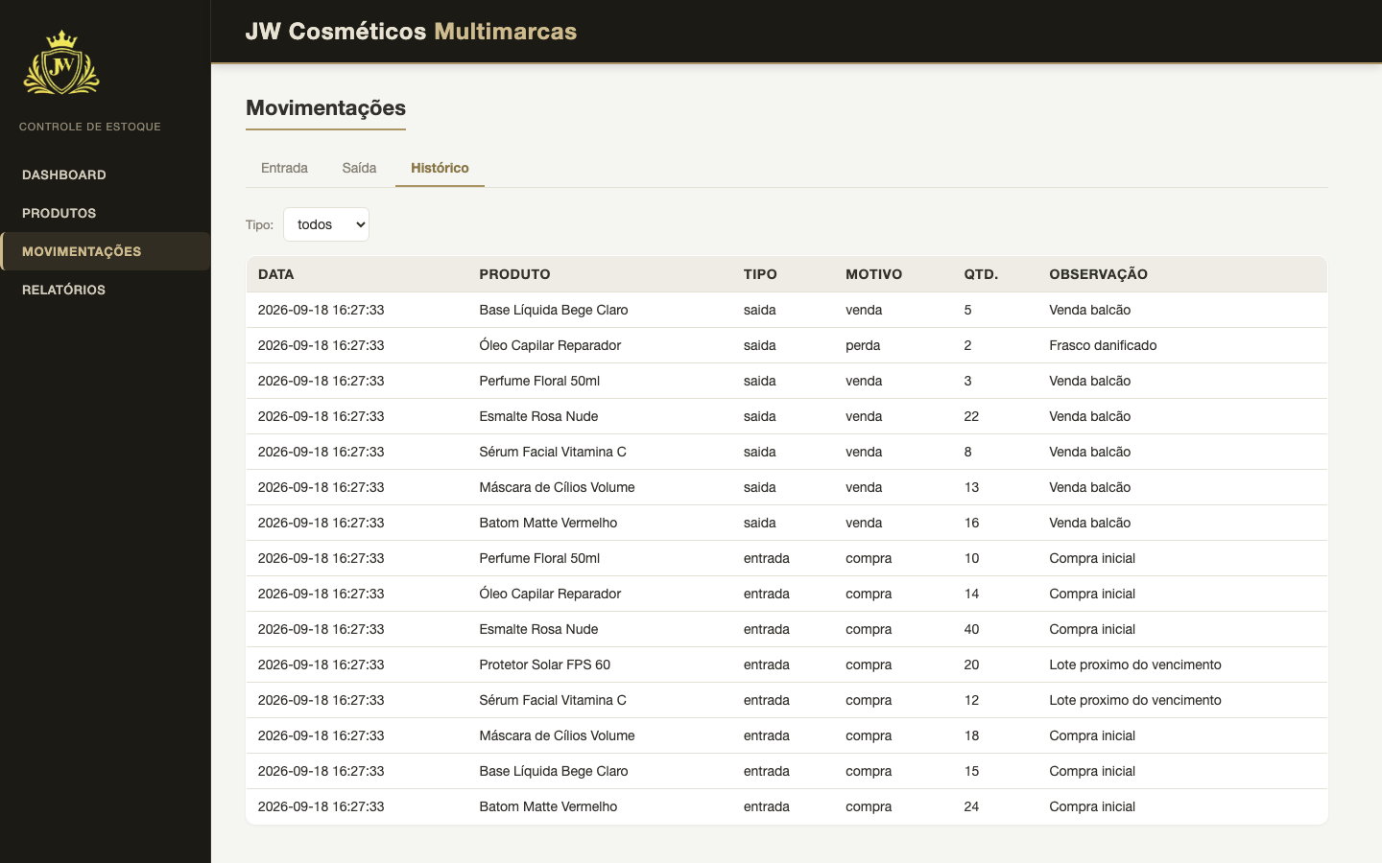
Movimentações — Histórico completo
Movimentações · Histórico
— Todo o histórico de entradas e saídas, sempre disponível
— Filtro por tipo de movimentação
— Rastreabilidade total: dá pra conferir qualquer venda ou reposição
8

Slide 9
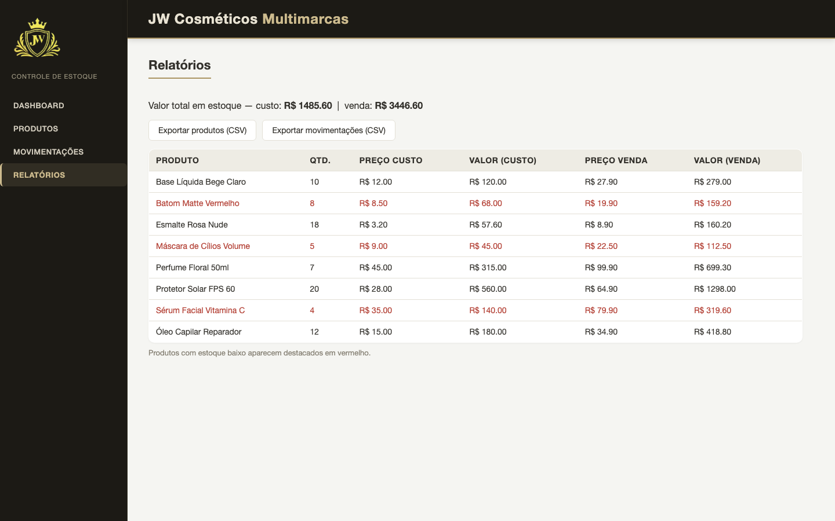
Relatórios — decisões com base em números
Menu lateral · Relatórios
— Valor total do estoque, por custo e por venda
— Produtos com estoque baixo destacados automaticamente
— Exportação para CSV/Excel com um clique — útil para backup e contador
9

Slide 10
Simples por fora, sólido por dentro
— Instalado direto no computador da loja — funciona sem internet
— Os dados ficam salvos só no seu computador, com backup fácil (exportação em CSV)
— Sem mensalidade obrigatória de servidor ou nuvem
— Abre em qualquer navegador (Chrome, Safari, Edge) — sem curva de aprendizado
— Pronto para crescer: pode evoluir para versão em nuvem ou multiusuário quando o negócio precisar
11

